Slide 1
Динамика развития системы сбора данных о параметрах ПКЗ в ООО «Газпром трансгаз Москва». Решение задач первого уровня системы коррозионного мониторинга.
Мартыненко Денис Сергеевич
Производственный отдел защиты от коррозии Управления ЭМГ ООО «Газпром трансгаз Москва»

Slide 2
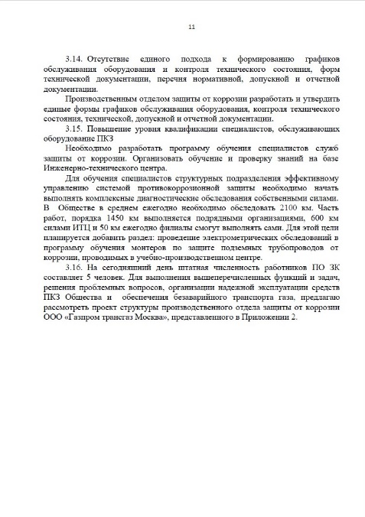
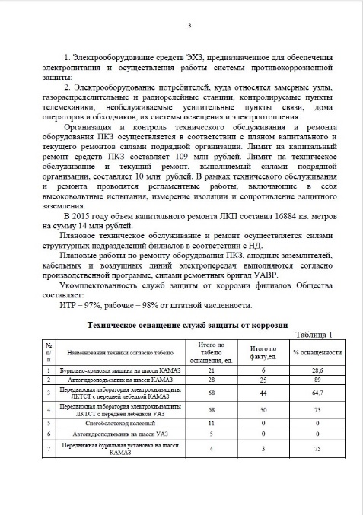
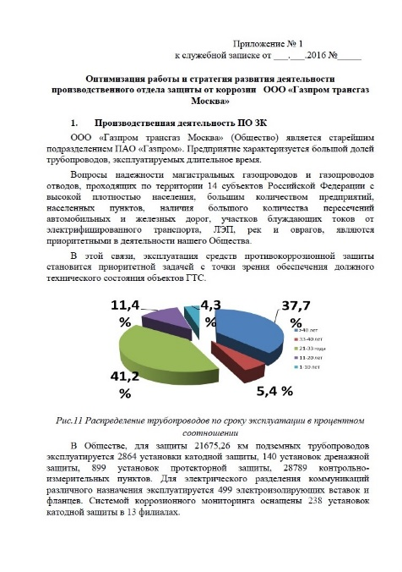
Стратегия развития деятельности ПО ЗК
П.2.3. Развитие системы коррозионного мониторинга
Общее кол-во УКЗ | Подключено к СКМ | %
2867 | 239 | 8,3
Развитие СКМ позволит:
Обеспечить получение достоверной информации для оценки защищенности газопроводов, формирования обоснованных планов КР и составления коррозионного прогноза.
Сократить в 12 раз периодичность проверки УКЗ (ГОСТ Р 51164-98);
Обеспечить непрерывный контроль сохранности оборудования;

Slide 3
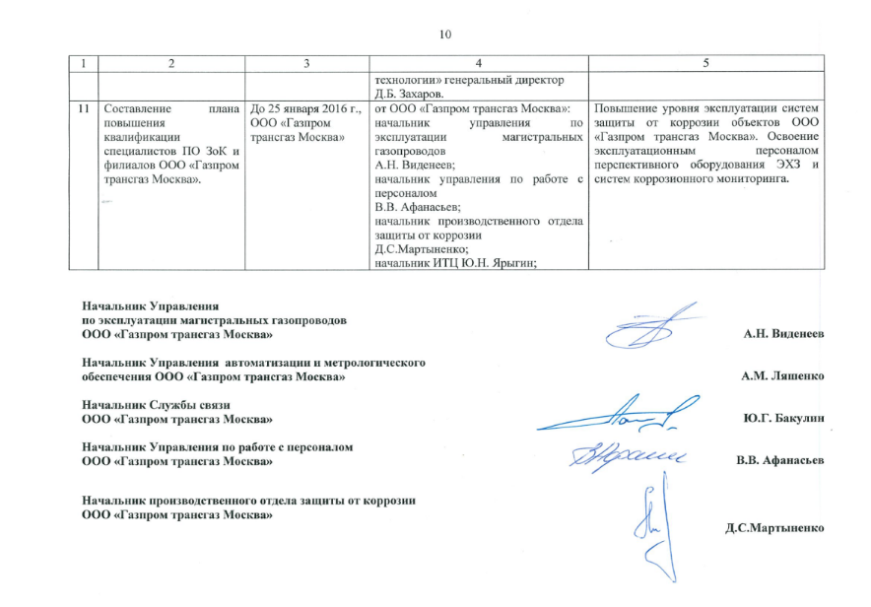
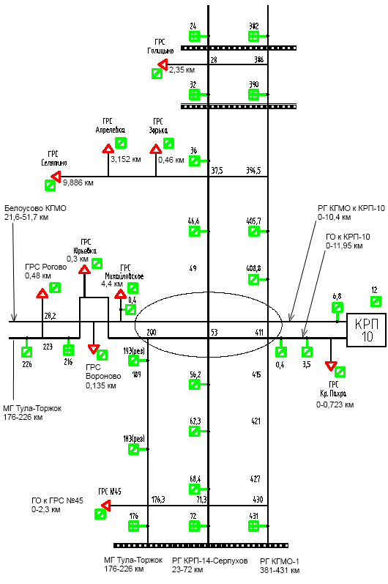
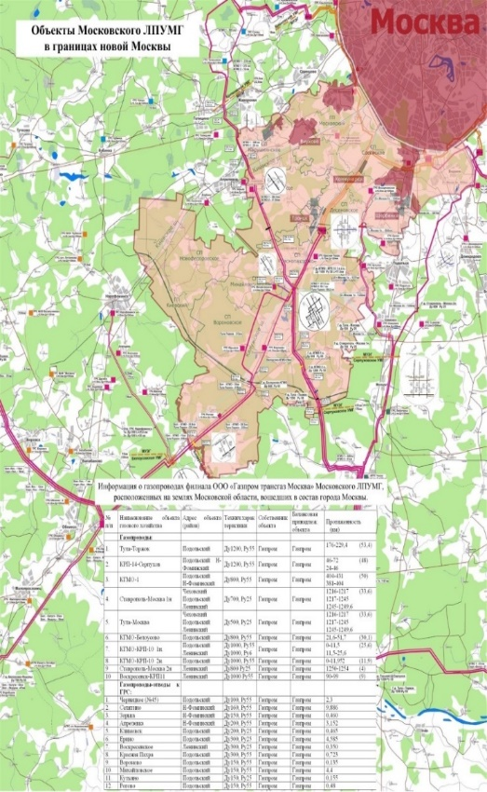
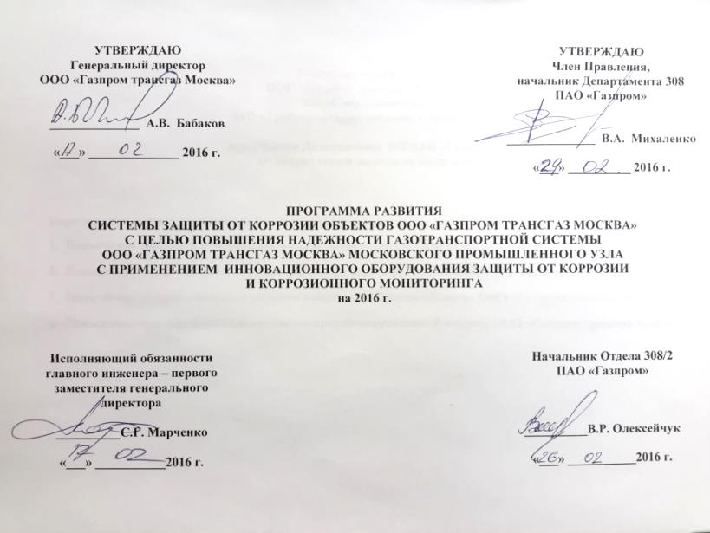
Программа развития СПКЗ Московского промышленного узла

Slide 4
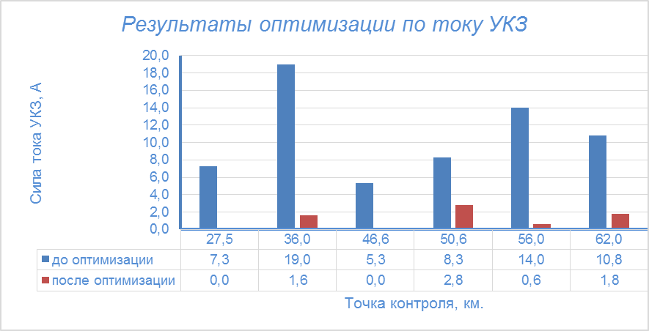
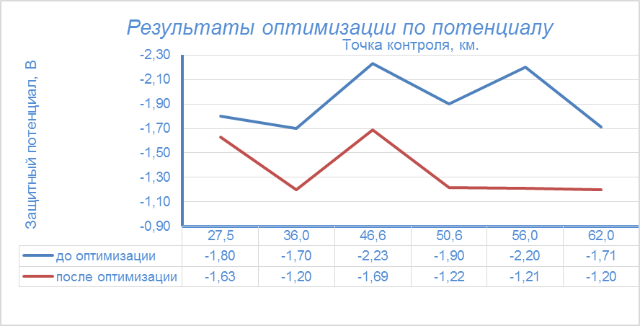
Результат оптимизации работы УКЗ на основании данных СКМ
 | До оптимизации | После оптимизации
Защищённость по протяжённости | 100 % | 100 %
Защищённость по времени | 100 % | 100 %
Суммарная сила тока УКЗ | 64,7 А | 6,8 А
Расход ресурса АЗ | 51,8 кг/год | 5,5 кг/год

Slide 5
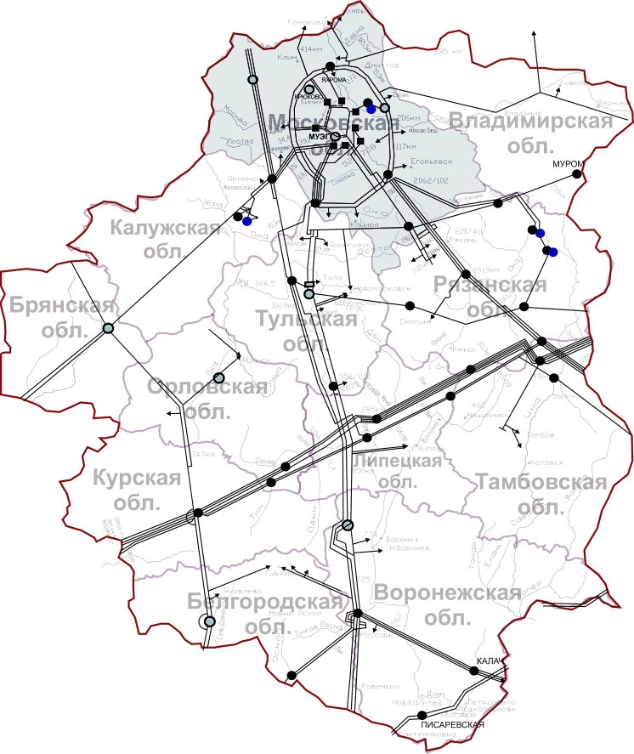
Критерии выбора оборудования для развития системы сбора данных
Географическое положение
Стоимость оборудования
Канал связи

Slide 6
Дорожная карта развития системы сбора данных
Выбор направлений развития СКМ
Выбор оборудования СКМ
Создание опытного образца унифицированной системы
Приведение системы в соответствие установленным требованиям
Развитие системы коррозионного мониторинга
GSM канал
Радио канал
Действующие СЛТМ
Программа сравнительных испытаний систем коррозионного мониторинга и оборудования передачи данных о состоянии электрохимической защиты
Программа мероприятий по подключению оборудования электрохимической защиты к системам телемеханики 2019-2021

Slide 7
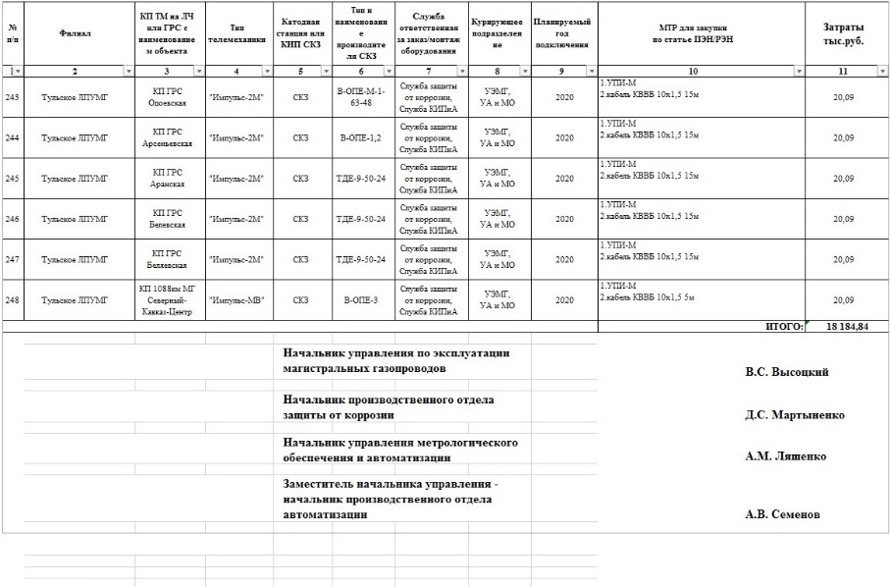
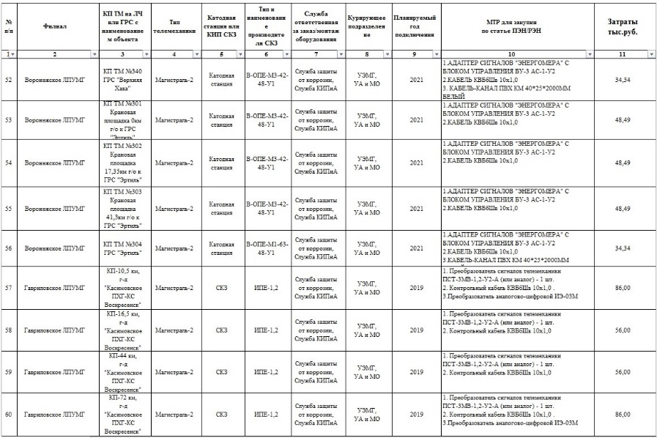
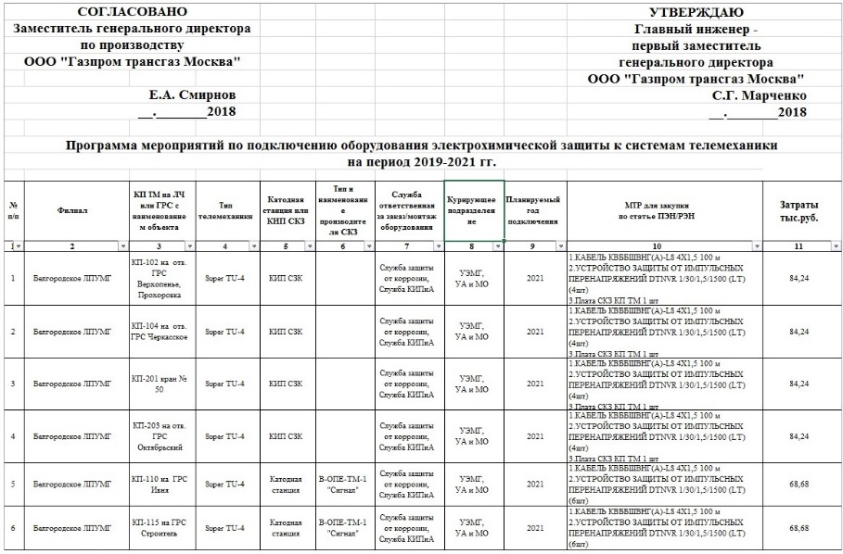
Целевая программа мероприятий по подключению оборудования электрохимической защиты к системам телемеханики на период 2019-2021 гг.
Программа предусматривает подключение 248 УКЗ к действующим СЛТМ в течении 3 лет
План подключения УКЗ по годам:
2019 – 68
2020 – 102
2021 – 78

Slide 8
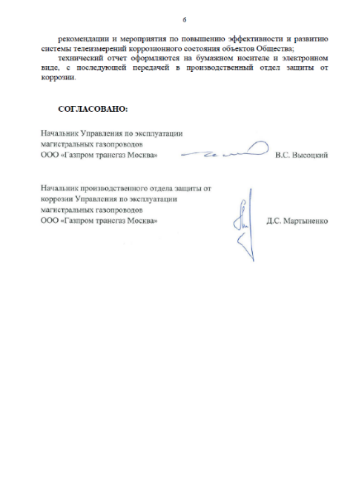
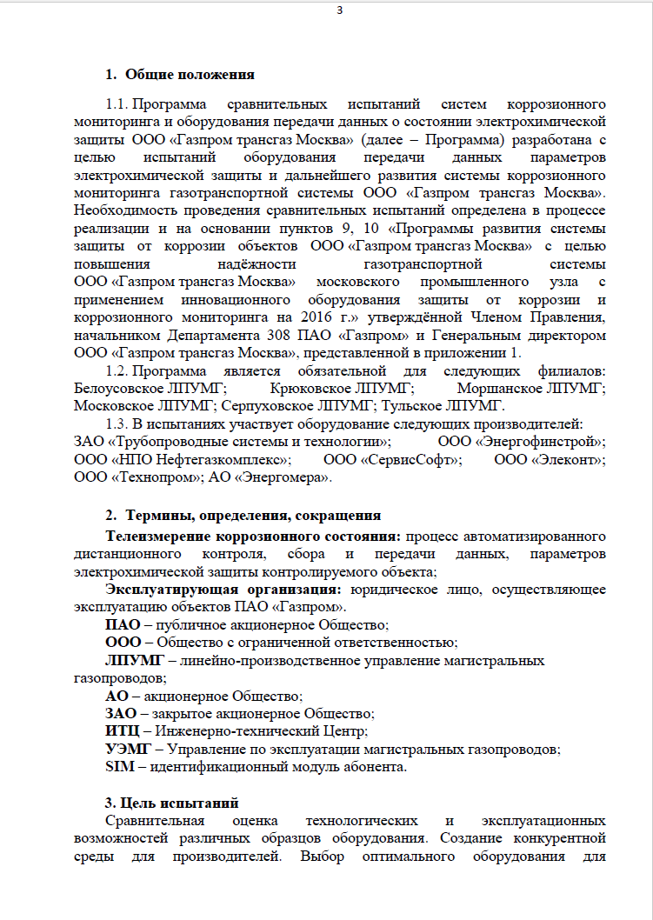
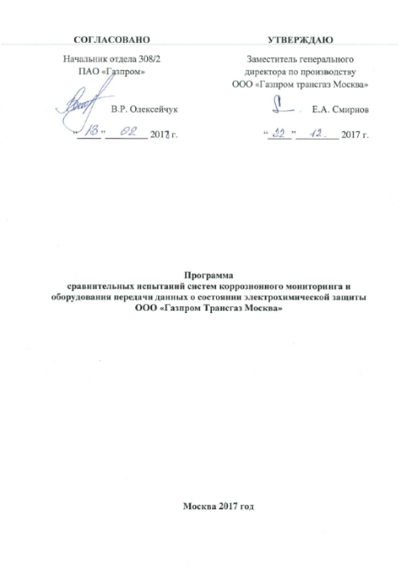
Сравнительные испытания оборудования СКМ Решение перспективных задач
Выбор оборудования, оптимального для использования в Обществе;
Создание опытной модели унифицированной системы сбора данных;
Проработка на опытной модели всего спектра задач и проблемных вопросов, стоящих перед Обществом в реализации поставленной цели;
Опытная модель послужит фундаментом для развития единой системы сбора данных о состоянии защищенности эксплуатируемых газопроводов

Slide 9
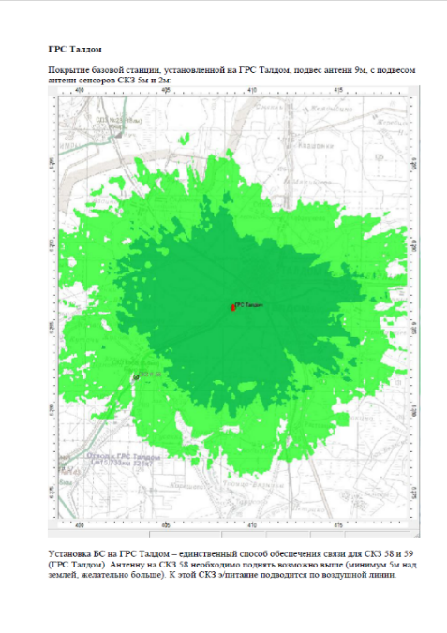
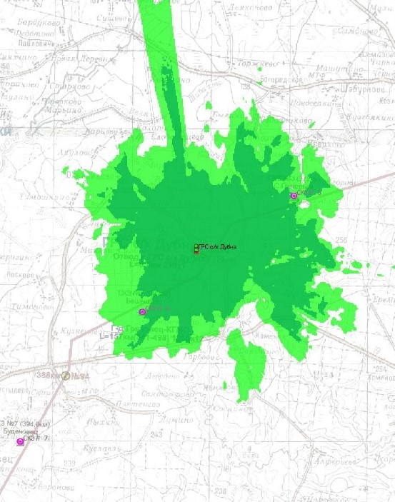
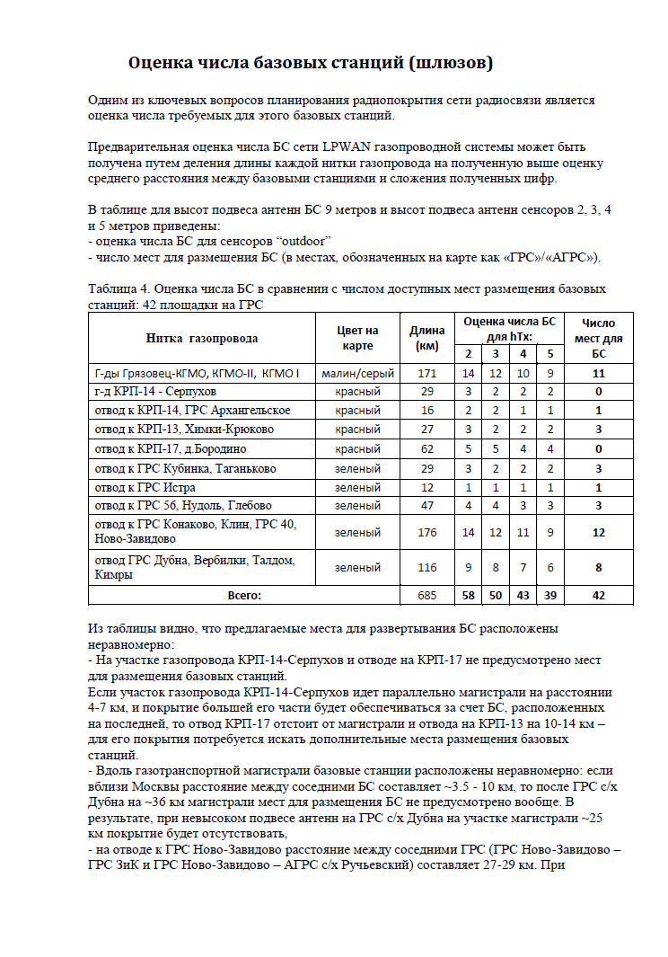
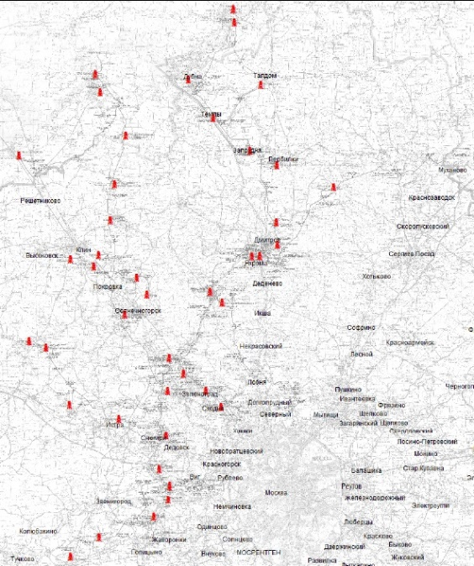
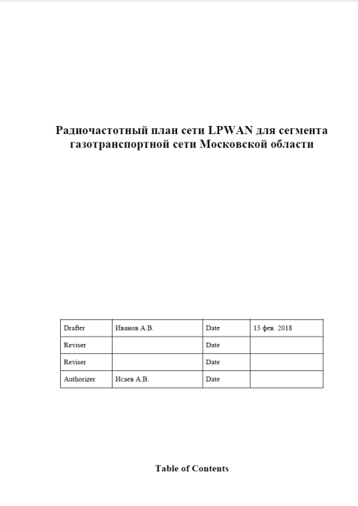
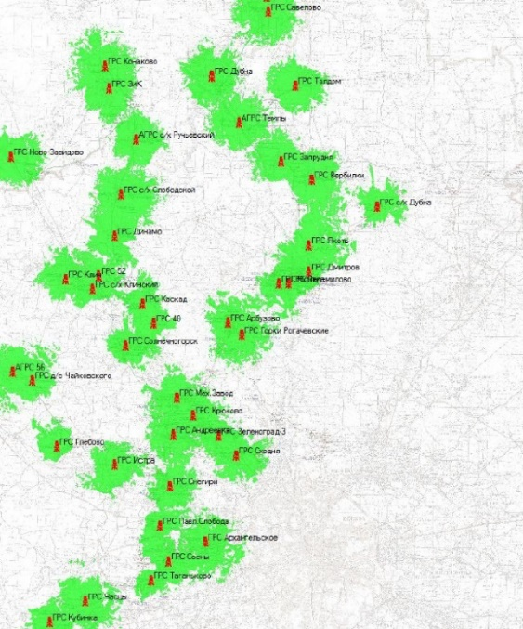
Испытания опытных образцов оборудования передачи данных по радиоканалу в Крюковском ЛПУМГ и Московском ЛПУМГ

Slide 10
Сравнительные испытания оборудования передачи данных по GSM каналу в шести филиалах
Создание конкурентной среды
Независимость от оборудования одного поставщика
Выбор оборудования для развития системы
7-производителей
6-филиалов
Создание единой унифицированной системы
Единая информационная база и аппаратно-аналитический комплекс
Энергофинстрой – Крюковское ЛПУМГ
Энергомера – Моршанское ЛПУМГ
ТехноПром – Серпуховское ЛПУМГ
Нефетегазкомплекс – Московское ЛПУМГ
Трубопроводные Системы и Технологии – Московское ЛПУМГ
Элеконт – Белоусовское ЛПУМГ
СервисСофт – Моршанское ЛПУМГ

Slide 11
Расчет затрат на GSM связь для проведения сравнительных испытаний
Место установки SIM-карты | Количество SIM карт, шт. | Абонентская плата, руб*мес. | Дополнительные опции, руб*мес. |  | Затраты за месяц, руб. | Затраты за год, руб.
 |  | Тариф «Телеметрия» | «Пакет Интернет.10000» | «Статический IP внешний»
УКЗ | 103 | 125 | --- | --- | 12 875 | 154 500
АРМ | 7 | 125 | 1450 | 190 | 12 355 | 148 260
ИТОГО: | 110 |  |  |  | 25 230 | 302 760
Опыт ООО «Газпром трансгаз Екатеринбург»
Плановые затраты:
Фактические затраты за 19 дней с 12 по 31 мая 2018 года для 9 введённых в эксплуатацию объектов;
Место установки SIM-карты | Количество SIM карт, шт. | Абонентская плата, руб*мес. | Затраты за месяц, руб. | Затраты за год, руб.
 |  | Тариф «Телеметрия»
УКЗ | 92 | 125 | 11 500 | 138 000
АРМ | 1 | 125 | 125 | 1 500
ИТОГО: | 93 |  | 11 625 | 139 500
№ | IP адрес | Затраты Март, руб
ДП | статичный | 13,85
УКЗ | статичный | 5,34
УКЗ | статичный | 0,30
УКЗ | статичный | 0,00
УКЗ | статичный | 0,00
УКЗ | статичный | 0,00
УКЗ | статичный | 0,02
УКЗ | статичный | 0,02
УКЗ | статичный | 0,12
ИТОГО: |  | 19,65

Slide 12
Развитие системы коррозионного мониторинга
2018 планируется подключить к ТМ 18 УКЗ, к GSM 647 УКЗ. 665
2019 планируется подключить к ТМ 68 УКЗ, к GSM 412 УКЗ. 480
2020 планируется подключить к ТМ 102 УКЗ, к GSM / LPWAN 422 УКЗ. 524
2021 планируется подключить к ТМ 78 УКЗ, к GSM / LPWAN 432 УКЗ. 510
Количество эксплуатируемых УКЗ 2867 шт. Подключено к СКМ 239
2022 планируется подключить к ТМ 0 УКЗ, к GSM / LPWAN 522 УКЗ. 449
1908 / 66,6%
2418 / 84,3%
1384 / 48,3%
904 / 31,5%
239 / 8,3%
2867 / 100,0%

Slide 13
Проблемные вопросы
Требуется выделение SIM карт с годовым лимитом финансирования;
Требуется разрешение на подключение опытных образцов оборудования к существующим каналам связи;
Необходимо снизить затраты на связь;
Привести систему сбора данных к установленным требованиям в части информационной безопасности, программного обеспечения и автоматизации.

Slide 14
Благодарю за внимание

